Slide 1
Diseño de un sistema clasificador de las posturas que toma un presentador, utilizando Kinect y Redes Neuronales.
Grupo 5

Slide 2
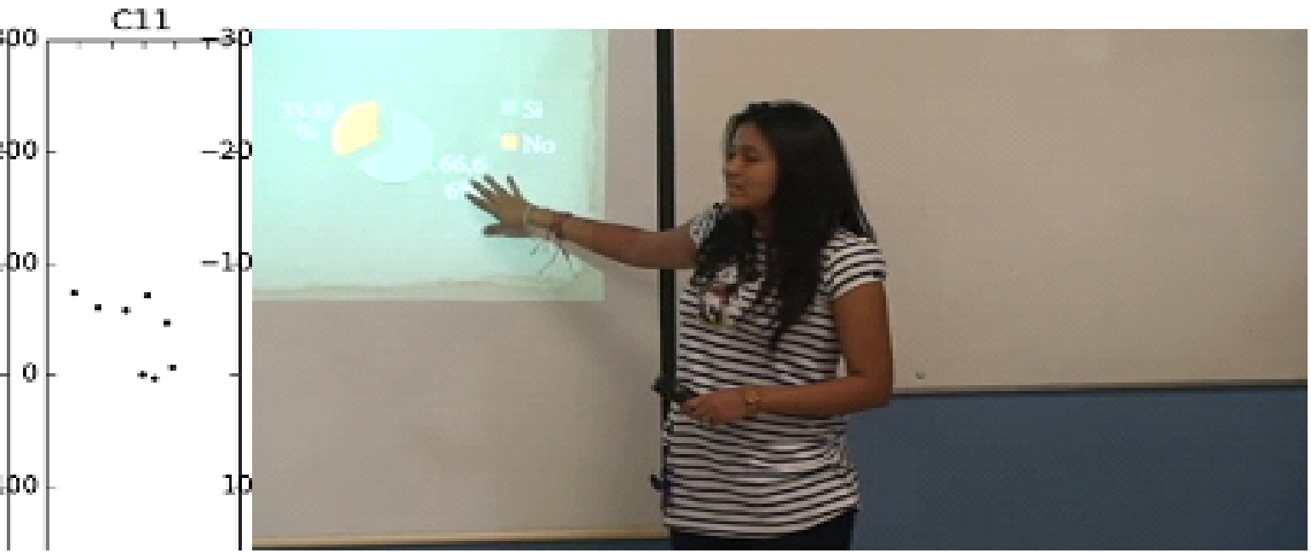
Justificación
Figura 1: Estudiante durante presentación K. Chiluiza, V. Echeverría, A. Avendaño, A. Vásquez, and X. Ochoa, “Presentation Skills Estimation Based on Video and Kinect Data Analysis.” Presentation Skills Estimation Based on Video and Kinect Data Analysis, 2014.
Notes:
referencia única investigación espol 61% de clasificación
kinect utilizado
redes neuronales mejores que knn diseño del clasificador buscará mejorar la probabilidad de clasificación
factor tiempo utilizaremos los datos adquiridos por la espol, obtenidos de presentaciones de estudiantes voluntarios
400 presentaciones aprox
38% de las referencias usa kinect
46% usa redes neuronales

Slide 3
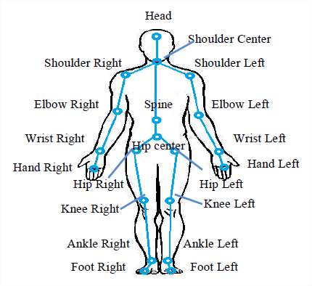
Representar Postura
Figura 2: Kinect Skeletal map
Z. Wei and G. Chakraborty, “Construction of intelligent intrusion detection system based on KINECT,” in Awareness Science and Technology and Ubi-Media Computing, 2013

Slide 4
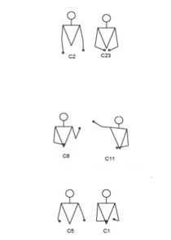
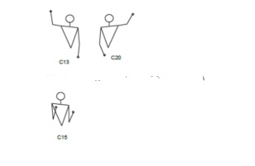
Posturas
Basando en el estudio de la espol vamos a clasificar las siguientes posturas:

Slide 5

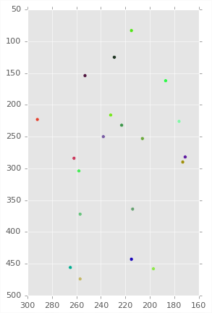
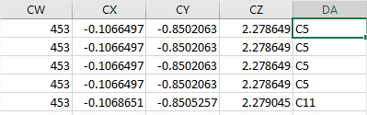

Preparación de Datos: Scripts Utilizados
Ploteo y Clasificación Manual
Notes:
Retirar filas con valores que no nos servían en la investigación
Plotear los puntos que representan una posición por timestamp
insertar el valor de la postura al final de cada fila

Slide 6
Preparación de Datos: Scripts Utilizados
//Script para matrices

Slide 7
¿Por qué redes Neuronales?
 | NN | NB | LGT | J48
Attribute Transformation | 87.68 | 79.89 | 85.67 | 84.69
Tabla 2: Comparación entre clasificadores
T. Visutarrom, P. Mongkolnam, and J. H. Chan, “Multiple-Stage Classification of Human Poses while Watching Television,” 2014

Slide 8
Diseño de la Investigación
(θ,ø)
%
(θ,ø)
%
61%
(θ,ø)
%

Slide 9

Experimentación
Variables Independientes
correct_size | varied_size | hidden | test_size | threshold

Slide 10
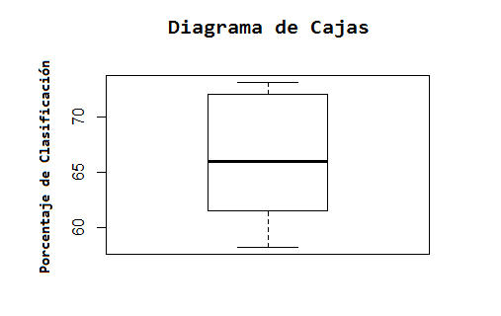
Análisis Estadístico - Estadística Descriptiva
Min= 58.20%
1Q= 61.69%
Mediana= 66.00%
3Q= 71.32%
Max= 73.11%
Media= 66.13%
Desviación Estándar= 5.288
Figura 3: Diagrama de cajas del Porcentaje de Clasifiación.

Slide 11
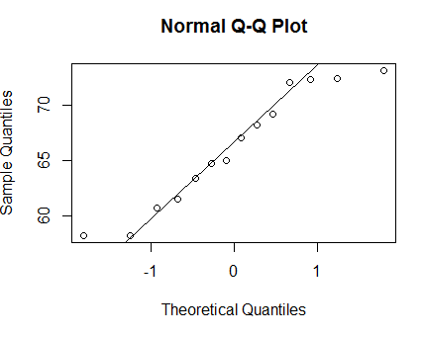
Análisis Estadístico - Estadística Inferencial
Existe normalidad en los datos.
# Elementos en la muestra= 14
Figura 4: Gráfica Q-Q Normal.

Slide 12
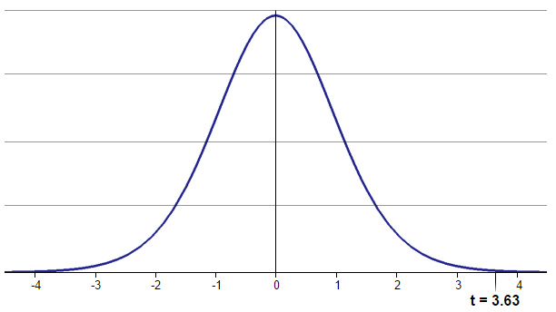
Estadística Inferencial - Continuación.
Prueba de Hipótesis: T de Student - T simple.
H0 : uC <= 61%
t = 3.6302
Grados de libertad = 13
Valor-p= 0.001525
Intervalo de confianza del 95%:
[63.6277 - Inf]
Media= 66.13057%
Figura 5: Gráfica T de Student.
Se rechaza la hipótesis nula, nos situamos a favor de la hipótesis de investigación.

Slide 13
Conclusiones
En conclusión, las redes neuronales pueden predecir la postura de un presentador con una probabilidad mayor al 61%.

Slide 14
Gracias por su atención

